Slide 1
Git总结

Slide 2
Git部署
Git解决
workSpace
Stage
LocalServer
RemoteServer
add -A
commit –m “info”
add <file>
add -A | 新增所有文件
add <file> | 新增单个文件
rm --cached<file> | 删除单个文件
commit –m “info” | 提交stage所有改动

Slide 3
新增房源页设计
WorkSpace
Stage
repository
New file
modified
add
untracked
rm --cached
记录3
版本号
文件状态
有修改
add
记录2
版本号
checkout -- .
在目录新增一个文件时，其处于untrack状态，只能先通过add命令让git对齐进行跟踪后，才能进行后续操作
记录1
版本号
modified
diff
已经被add进git跟踪清单的文件，如果被修改，会变成modified状态，
命令 | 用途
add -A | 新增所有文件
add filename | 新增单个文件
git clean -xf | 清除所有不需要track的文件
命令 | 用途
rm –cached filename | 把已经跟踪的文件，去除跟踪状态，执行该命令后，文件变成untracked状态
diff | 当有修改的时候，通过该命令查看修改内容
Checkout -- . | 退回修改内容
命令 | 用途
git reset –hard 版本号前7位 | 把repository定位到某个提交记录的状态，既可以回到老版本，也可以从老版本回到新版本
log | 查看当前提交记录（如果存在版本回退，则是回退后的记录）
reflog | 查看操作记录（如果存在版本回退，则包含了回退的动作）
commit –m 提交信息 | 把已经tracked的文件提交到repository

Slide 4
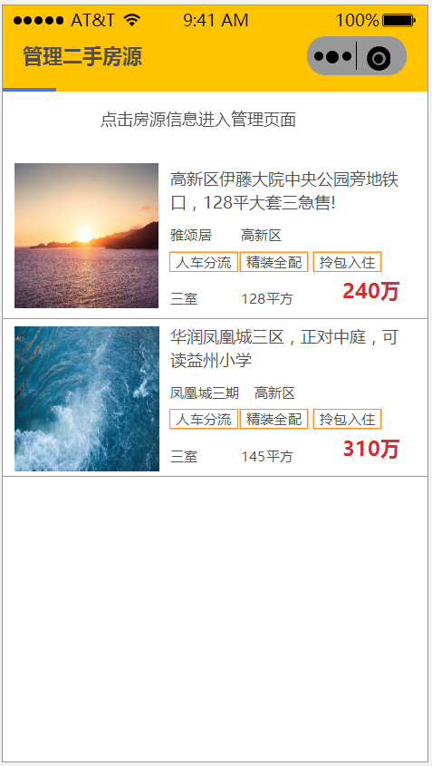
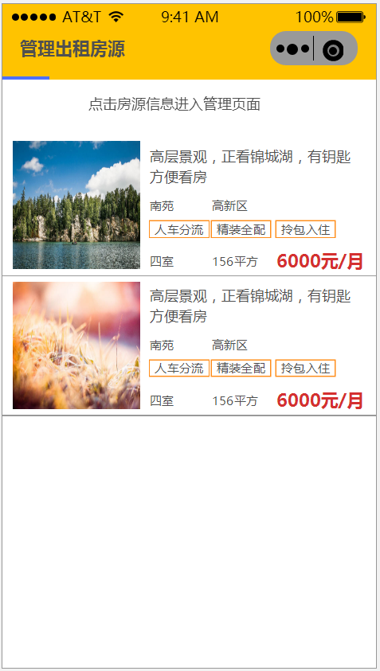
管理房源页设计
选择管理房源后，可以再次选择管理二手房源还是出租房源，分别加载不同页面

Slide 5
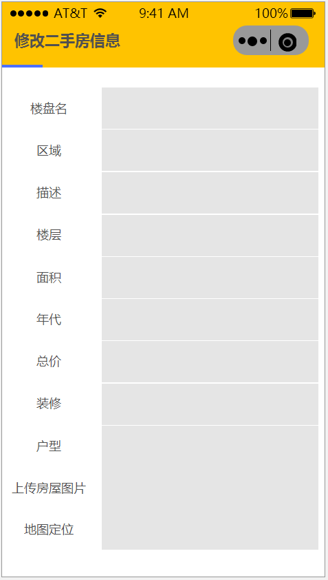
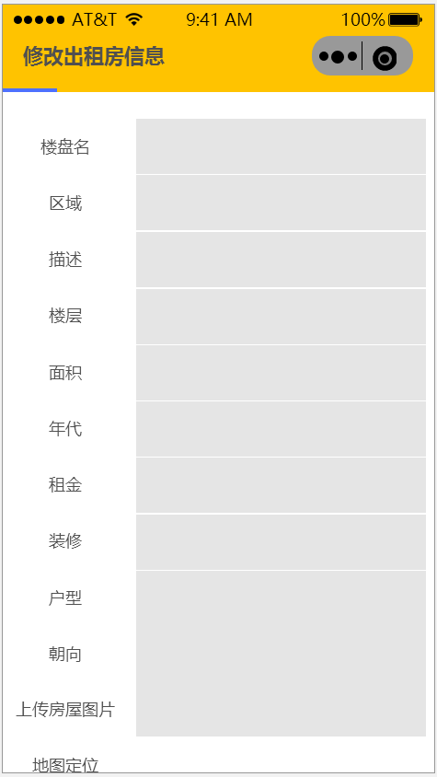
管理房源页设计（续）
管理员点击一个具体房源后，加载该房源的信息，供管理员修改

Slide 6
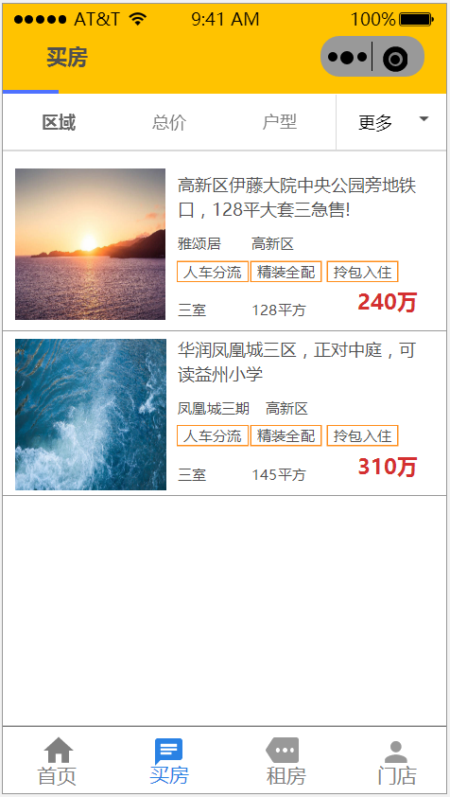
买房页设计
通过点击下方导航栏的买房按钮，跳转到买房页。
首页可以通过“区域”“总价”“户型”进行筛选
选择“更多”，可以根据“装修情况”“户型”进行筛选
具体筛选项，见《数据库设计》

Slide 7
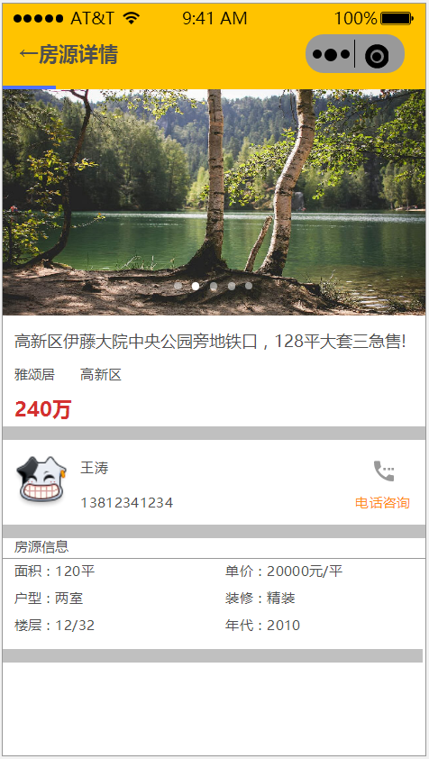
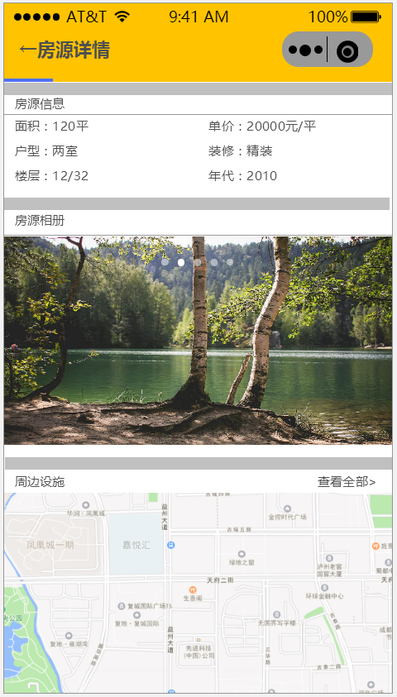
买房详情页设计
点击房源相册，可以进入图片浏览模式。
点击电话咨询，可以呼出拨号盘

Slide 8
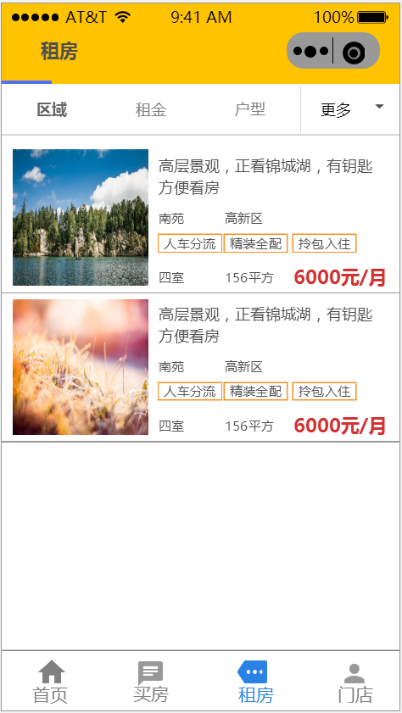
出租页设计
通过点击下方导航栏的租房按钮，跳转到租房页。
首页可以通过“区域”“租金”“户型”进行筛选
选择“更多”，可以根据“装修情况”“朝向”进行筛选
具体筛选项，见《数据库设计》

Slide 9
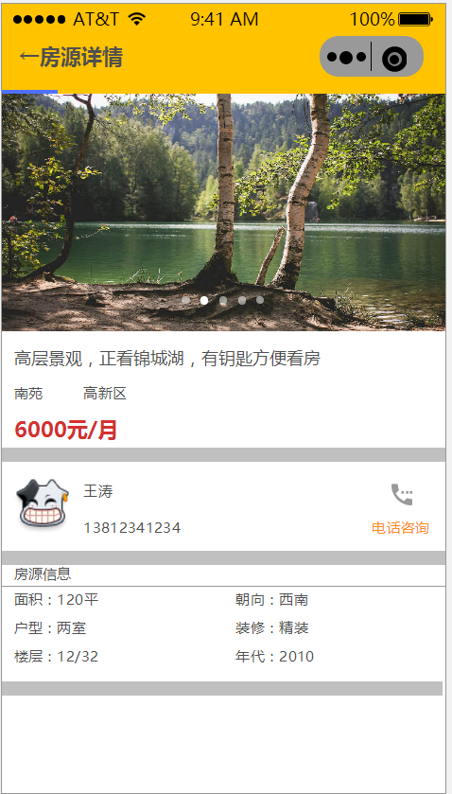
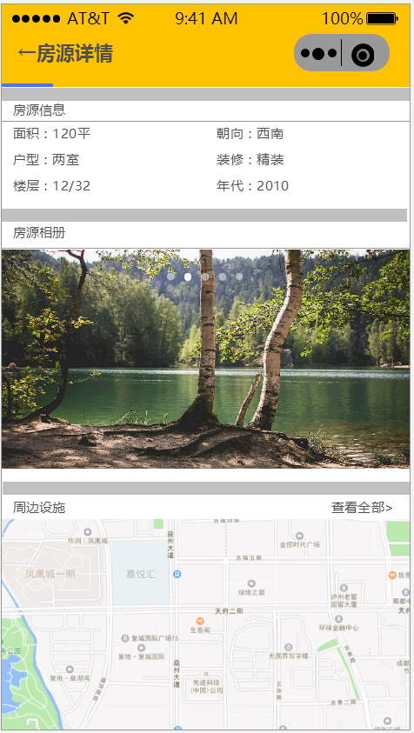
租房详情页设计
点击房源相册，可以进入图片浏览模式。
点击电话咨询，可以呼出拨号盘

Slide 10
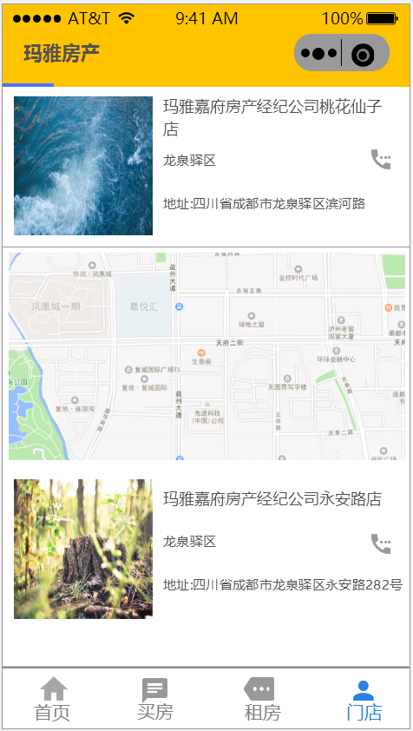
门店页设计
通过首页的‘门店’功能键导航到此页
提供门店电话一键直播
地图大头钉显示

